Slide 1
빅데이터를 이용한 IOT 차량관리 시스템
팀명 : HP(Help People)
컴퓨터 공학과 2012154004 | 김 광호
컴퓨터 공학과 2012150048 | 홍 사명
컴퓨터 공학과 2013152004 | 권 정민
컴퓨터 공학과 2015152151 | 이 종학
지도교수 박 정민 교수

Slide 2
목차
1. 종합설계개요
2. 관련 연구 및 사례
3. 시스템구조 및 수행 시나리오
4. 개발 환경 및 개발방법
5. 업무 분담
6. 종합설계 수행일정
7. 필요기술 및 참고문헌

Slide 3
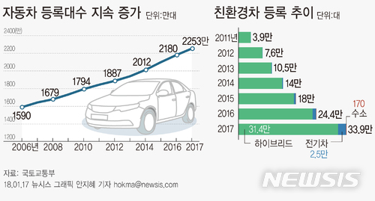

연구 개발 배경
1. 종합 설계 개요
자동차 등록대수가 지속적으로 증가하고 있고, 이에 따라 차량 관리에 관심을 두고 있는 사람들이 증가하고 있다.
사람들은 자동차를 최적의 상태로 오래 유지하고 싶어 하며 이를 위해 차량 관리에 많은 관심을 가지고 있다.
차량관리에 대한 사용자 응용프로그램이 많이 등장하는 추세이지만 실시간으로 차량상태정보만 주어질 뿐 그에 따른 분석시스템이 없어 효율적으로 차량을 관리하기가 어렵다.

Slide 4
연구 개발 목표
1. 종합 설계 개요
라즈베리파이를 이용한 OBD(차량진단모듈)리더기를 통해 차량 상태데이터를 수집하고 수집된 데이터를 빅데이터를 통한 분석을 통해 사용자에게 IOT기반 차량관리 시스템을 제공한다.

Slide 5
연구 개발 효과
1. 종합 설계 개요
실시간으로 차량의 상태정보를 비교분석 가능하기 때문에 차량을 최적의 상태로 유지하여 자동차 수명연장
OBD모듈의 GPS를 이용하여 차량위치추적 및 차량 절도 예방 및 방지
기존에 제품들과 같이 블루통신을 기반이 아닌 LoRa 모듈을 이용하여 통신을 하기 때문에 사용자와 기기간 거리제약 감소

Slide 6
2. 관련 연구 및 사례
사례1) OBD2와 미들웨어를 활용한 자동차 고장 예측 및 데이터 시각화 시스템 설계
OBD와 여러 오픈소스 미들웨어들을 활용하여 자동차의 고장을 예측하고 자동차의 내부 상태 데이터들을 수집하여 시각화한 결과를 사용자 어플리케이션을 통해 제공
장점
원하는 자동차의 내부 데이터를
그래프로 시각화하여 고장 예측 분석
결과를 확인할 수 있다.
단점
자동차로부터 내부 상태 데이터를
받아오는 데에 블루투스 통신을
이용하기 때문에 거리제한이 있다.

Slide 7
2. 관련 연구 및 사례
사례2) OBD2 데이터를 이용한 차량 점검 시스템 제작
OBD를 통해 차량의 통합적인 제어 데이터를 메모리 장치에 저장하는 모듈을 개발하는 것으로, 저장된 데이터를 통해 차량의 운행 중에 발생하는 특발적인 이상 징후를 확인 평가하여 전 주기적인 차량 상태 분석이 가능함으로 인해 차량의 예방 정비까지 가능하게 하는 차량진단시스템
장점
장기간의 차량 운행 데이터가 저장된 모듈을 통해 전주기적으로 차량의 상태를 분석 진단 가능
단점
사용자 어플리케이션이 복잡한 UI와 전문적인 용어로 인해 직관적으로 판단하기 어렵다.
단점
사용자 응용프로그램이 복잡한 UI와 전문적인 용어로 인해 직관적으로 판단하기 어렵다.

Slide 8
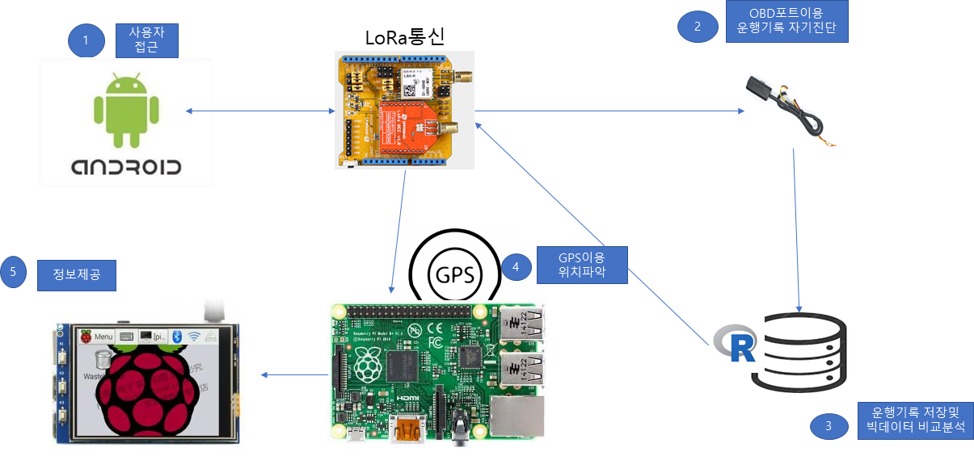
시스템 구조 및 시나리오
3. 시스템 수행 시나리오

Slide 9
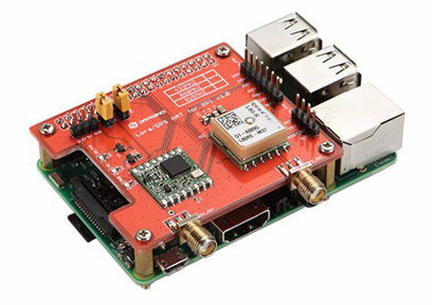
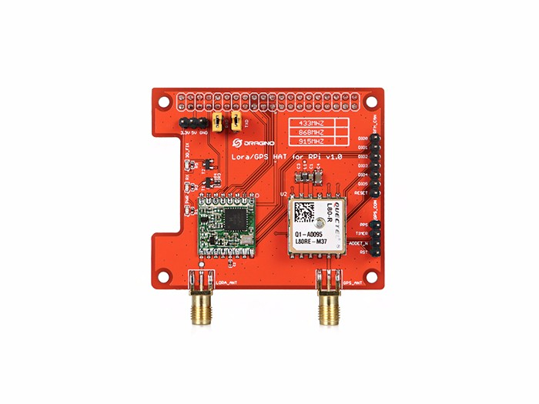
개발 환경및 개발 방법
4. 개발 환경 및 개발 방법
제품사양
-주파수 대역 : 868 MHZ -라즈베리 파이 2 모델 B / 라즈베리 파이 3와 호환 -로라 ™ 모뎀 -FSK, GFSK, MSK, GMSK, 로라 ™ 및 OOK 변조 -프리앰블 검출 -전송 속도는 구성 -내장 온도 센서와 배터리 부족 표시 -우수한 차단 내성 -초고속 AFC와 자동 RF 감지 및 CAD -지원 DGPS는 SBAS는 (WAAS는 / EGNOS / MSAS / GAGAN) -내부 패치 안테나와 외부 능동 안테나 사이의 자동 전환 GPS -PPS를 VS. NMEA 시간 서비스에서 사용 -지원 SDK 명령 -내장 LNA 더 나은 감도 -EASY ™, 외부 메모리없이 고급 AGPS 기술 -AlwaysLocate ™,주기적인 모드의 지능형 컨트롤러 -FLP 모드, 일반 모드의 약 50 % 전력 소비 GPS -GPS 지원 짧은 보호 회로 및 안테나 검출

Slide 10
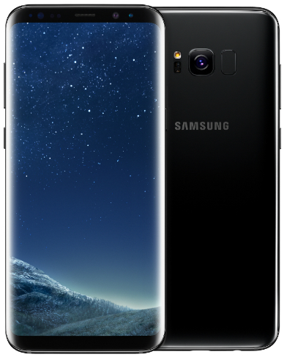
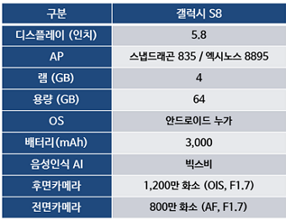
개발 환경및 개발 방법
4. 개발 환경 및 개발 방법
갤럭시 S8

Slide 11
업무 분담
5. 업무분담
 | 팀장 김광호 | 팀원_2 홍사명 | 팀원_3 이종학 | 팀원_4 권정민
자료수집 | 필요한 툴(안드로이드, 라즈베리파이) 사용법 | 필요 센서 사용방법 | 안드로이드 사용법 | 요구사항 수집
설 계 | 흐름 설계 | 구조 설계 | 외부 인터페이스 설계 | UI 설계
구 현 | 프로토타입 구현 | 응용 프로그램 구현 | 인터페이스 구현 | 서버 및 데이터 베이스 구현
테스트 | APP 작동 여부 및 주차환경 의 센서 작동 유무 테스트 통합테스트./유지보수

Slide 12
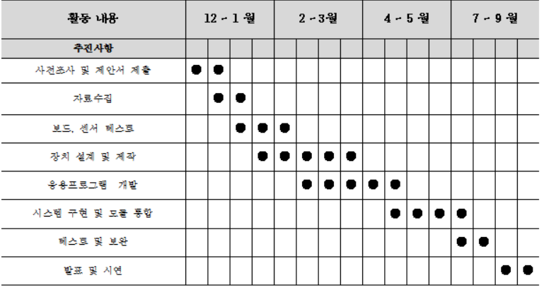
종합설계 수행 일정
6. 종합설계 수행일정

Slide 13
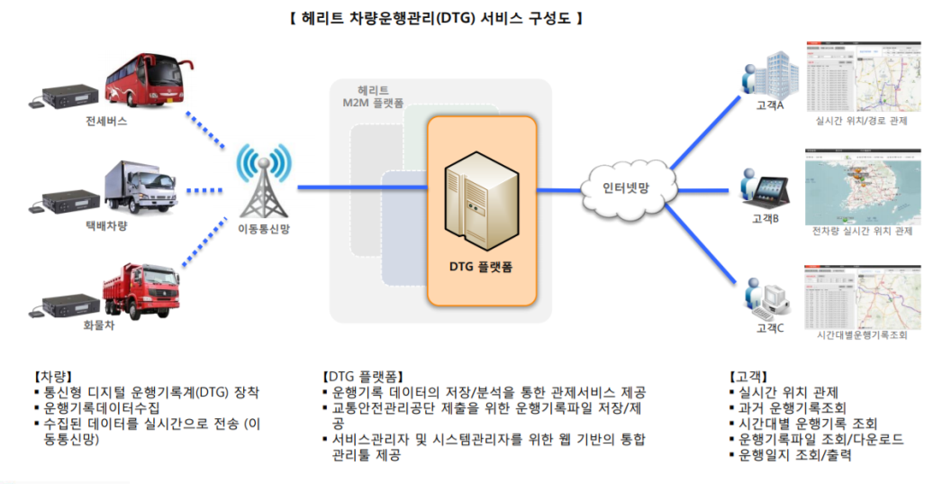
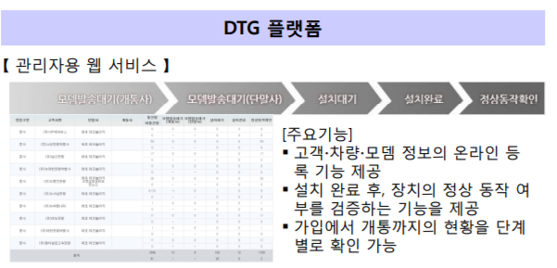
필요기술 및 참고문헌
7. 필요기술 및 참고문헌
file:///C:/Users/rhkdgh/Downloads/%ED%97%A4%EB%A6%AC%ED%8A%B8%20M2M%20%EA%B8%B0%EB%B0%98%20%EC%B0%A8%EB%9F%89%EA%B4%80%EC%A0%9C%EC%84%9C%EB%B9%84%EC%8A%A4%20%EC%86%94%EB%A3%A8%EC%85%98%20%EC%86%8C%EA%B0%9C.pdf

Slide 14
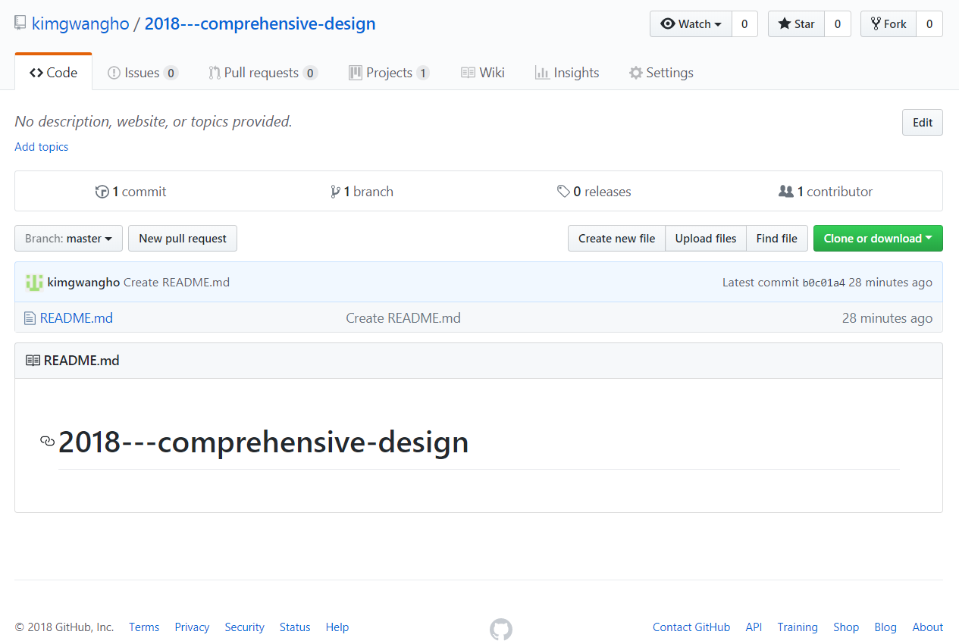
GitHub
https://github.com/kimgwangho/2018---comprehensive-design

Slide 15
감사합니다.

